Slide 1

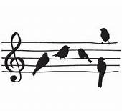
Om lidt
Kim Larsen
Om lidt bli’r her stille
om lidt er det forbi
fik du set det du ville
fik du hørt din melodi

Slide 2
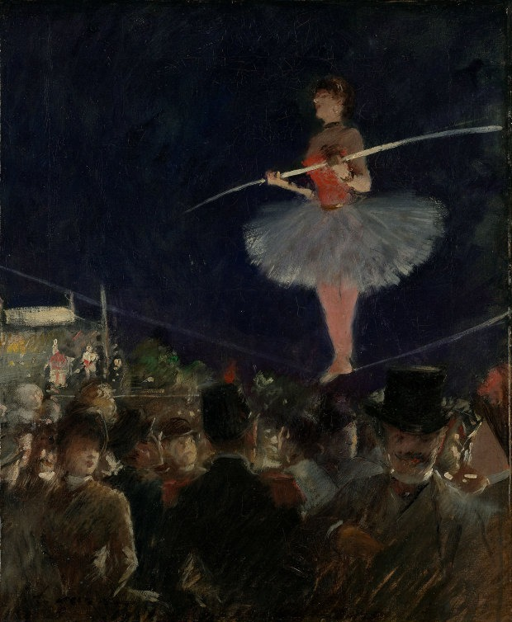
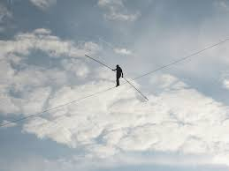
Forladt og alene
danser cirkusprinsessen rundt
går i stå på sin line
i et sanseløst sekund

Slide 3
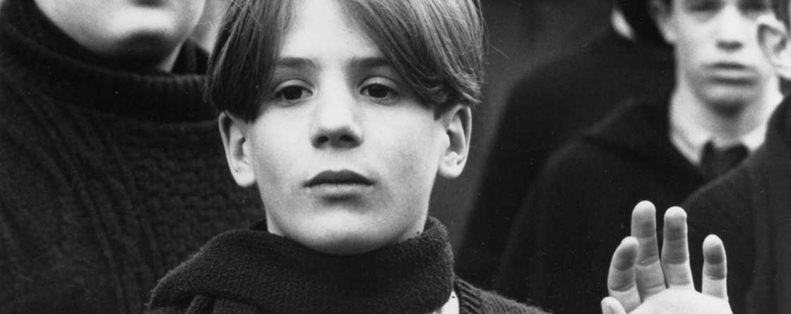
Om lidt, om lidt
er du borte
vi ses måske
igen

Slide 4

Om lidt bli’r her stille
om lidt er det forbi
fik du set det du ville
fik du hørt din melodi

Slide 5
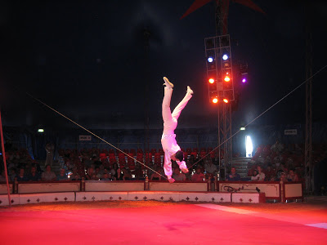
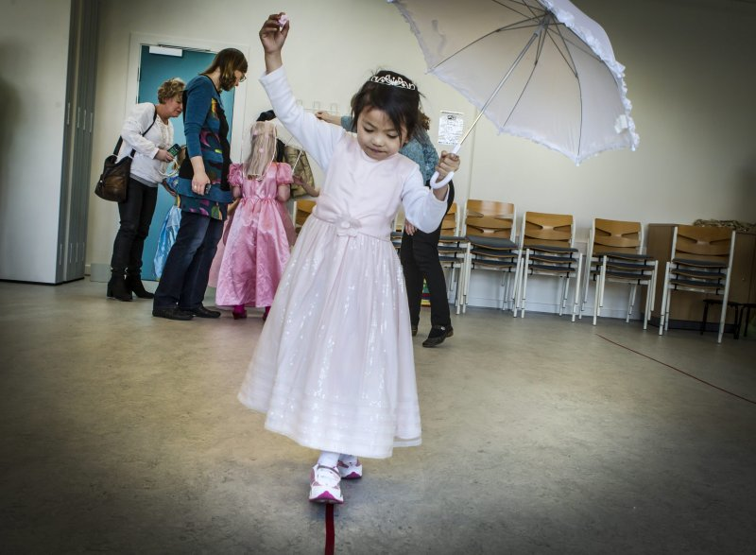
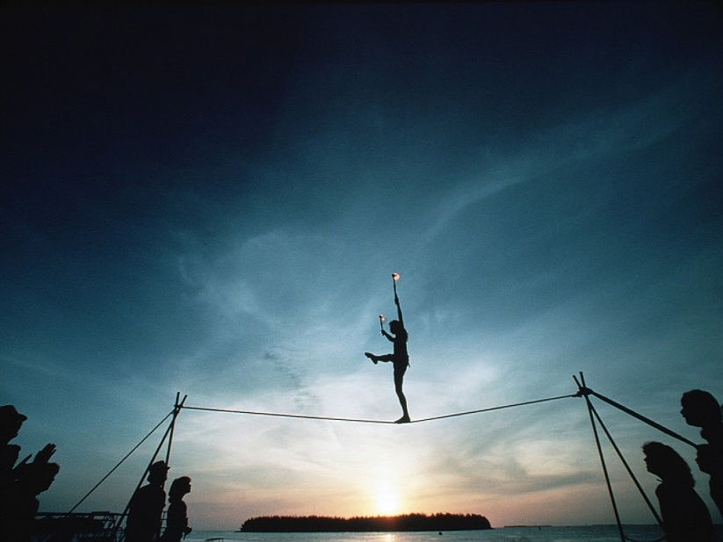
Forladt og alene
danser cirkusprinsessen rundt
går i stå på sin line
i et sanseløst sekund

Slide 6
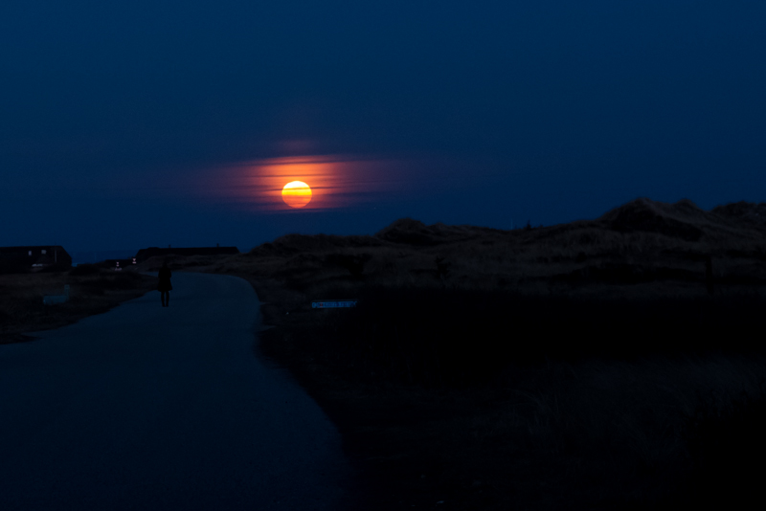
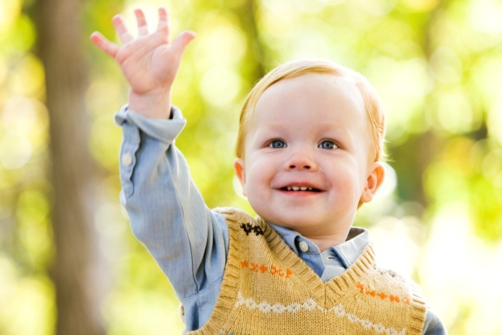
Om lidt, om lidt
er du borte
vi ses måske igen
Om lidt, om lidt
er du borte
vi ses måske igen

